Slide 1

Suomen Navigaatioliitto
Finlands Navigationsförbund
Rannikkomerenkulkuopin 13.12.2019 tutkinnon ratkaisut
Tutkinto tehdään 12 m pituisella merikelpoisella moottoriveneellä, jossa on varusteina mm. pääkompassi, kiinteä varakompassi, Meri-VHF, GPS, karttaplotteri ja tutka. Säätiedotus: Suomenlahti, etelätuulta 0-5 m/s. Hyvä näkyvyys. Eranto on 6° E.

Slide 2
1. Lähestyt Hangon kantasatamaa 30.8.2004 noin klo 13.00. Veneesi syväys on 2,1 m. Haluat 0,6 m varmuusrajan. Sataman syvyys merikartalla on 1,2 m.
a) Mikä on satamaan pääsemiseksi tarvittava vuoroveden korkeus? (1 p)
Vuoroveden tarve:
2,1 m + 0,6 m – 1,2 m = 1,5 m
b) Mihin kellonaikaan aikaisintaan pääset satamaan? (1 p)
Klo 14.21
c) Suunnittelet jatkavasi matkaa saman päivän iltana. Milloin sinun on viimeistään lähdettävä, jotta veden syvyys olisi vielä riittävä? (1 p)
Klo 21.01

Slide 3
Tulo klo 14.21
Lähtö klo 21.01
1741
-3h 20 min
+3h 20 min

Slide 4
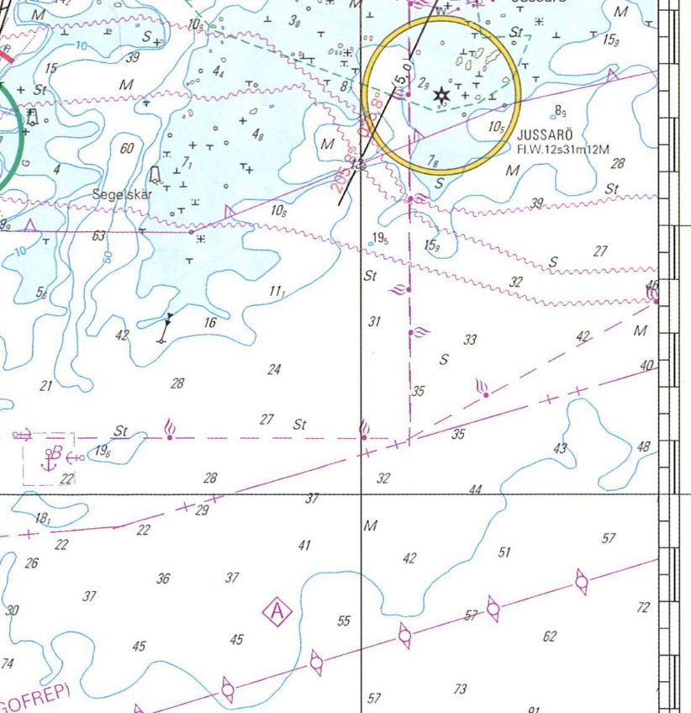
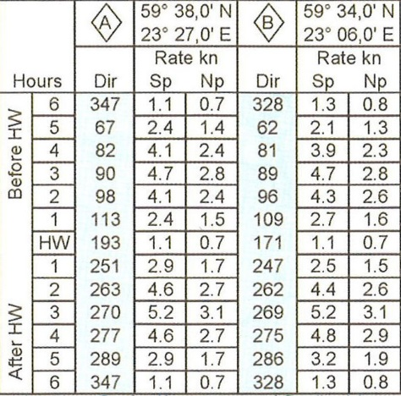
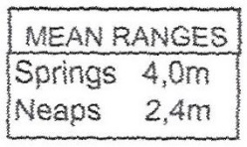
2. 29.8.2004 klo 08.00 sijaintisi on 59°37,0’N 023°20,0’E. Mikä on merikartan perusteella alueella vaikuttavan vuorovesivirran suunta ja nopeus? (3 p)
29.8. | 0444 | 3,2
 | 1053 | 0,1
Salmiakki A 29.8.2004
HW aika 04.44
Haluttu aika 08.00
Aikaero 3 h HW jälkeen
HW 04.44 3,2 m
LW 10.53 0,1 m
Korkeusero 3,1 m (neap)
VS= 270°
VN = 4,0 kn
MP
Korkeusero
3,1 m
VN =
x Rate Np
x 3,1 kn = 4,0 kn
MRn*
2,4 m

Slide 5
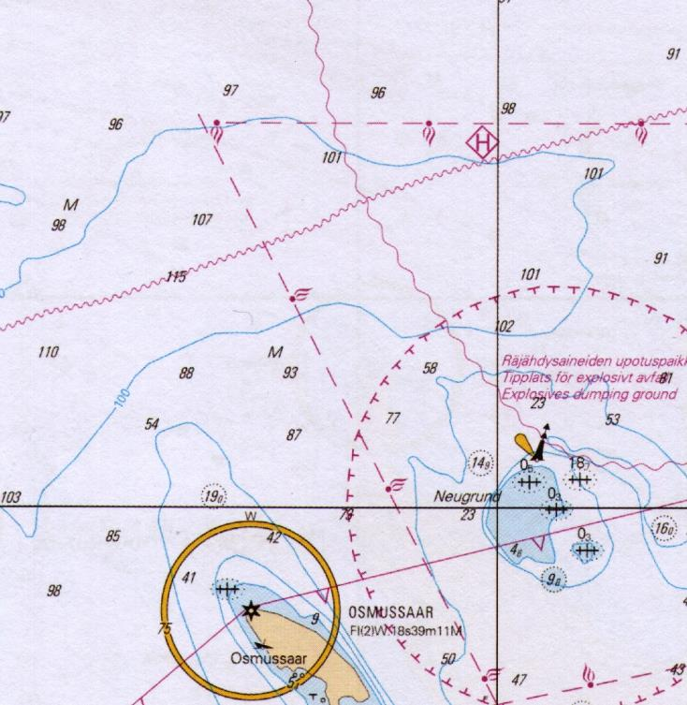
3. Sijaintisi on 59°28,0’N 023°30,0’E. Suunnittelet jatkavasi matkaa yhdeksän solmun nopeudella kohti Osmussaaren merimajakkaa. Koko matkan ajan veneeseesi vaikuttaa virta, jonka suunta on 090° ja nopeus 3,7 kn.
a) Mitä kompassisuuntaa sinun tulee ohjata päästäksesi Osmussaaren merimajakalle? (2 p)
SVS = 225°
er = - 6°
MS = 219°
eks = - 1°
KS = 218°
NVS = 9 kn
SVS = 225°
b) Mikä on nopeutesi pohjan suhteen (1 p)?
NPS = 7 kn
NPS = 7 kn
SPS = 204°
VN = 3,7 kn
VS =090°

Slide 6
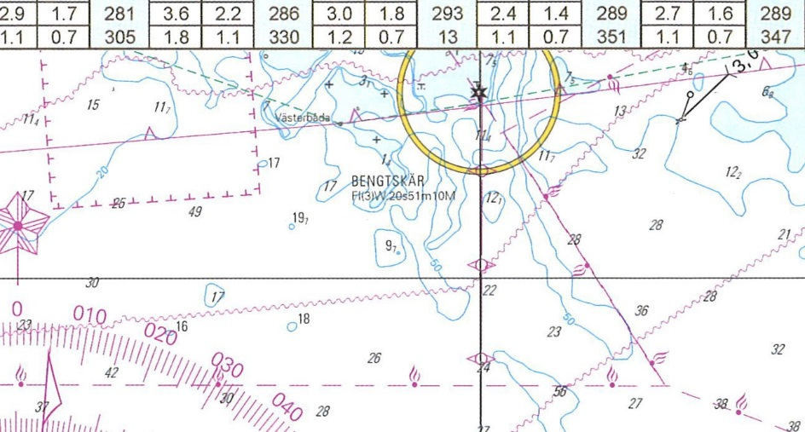
4. Sijaintipaikkasi on 59°42,0’N 022°40,0’E. Ohjaat kompassisuuntaan 226° ja voimistuneen etelätuulen aiheuttama sorto on koko matkan ajan 15°. a) Millä etäisyydellä sivuutat Bengtskärin merimajakan? (2 p) b) Missä keulakulmassa majakka on sivuutushetkellä? (1 p)
KS = 226°
eks = +2°
MS = 228°
er = + 6°
TS = 234°
Sorto = +15°
SVS = 249°
MP
3 M
105°
SVS
SVS 249°
TS
TS 234°
Tuuli
a) Sivuutusetäisyys Bengtskärin
merimajakkaan on 3 M.
b) Majakka on tällöin
keulakulmassa 105° oikealla.
kk = 90° + 15 ° = 105°

Slide 7
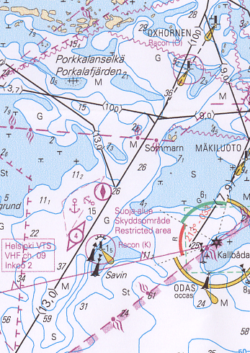
5. Ylität Porkkalan merimajakan länsipuolella olevan 13,0 m väylän. Suunnit Oxhornenin linjaloistojen mudostaman yhdyslinjan varakompassilla kompassisuuntimassa 025°. Varakompassi näyttää kompassisuuntaa 090°.
a) Mikä on varakompassin eksymä ohjatulle kompassisuunnalle? (2 p)
ts = 032°
er = -6°
ms = 026°
-ks = 025°
eks = +1°
ts = 032°
b) Miksi tavallinen yksiantenninen
GPS -navigaattori ei korvaa
magneettikompassia? (1 p)
Yksiantenninen GPS
ei näytä keulan suuntaa eikä suuntaa paikallaan ollessa tai hitaassa vauhdissa.
Ei toimi sähkövian sattuessa.

Slide 8
Merkintäpaikkasi on 60°01,0’N 025°40,0’E. Ohjaat kompassisuuntaan 310° ja nopeus on 6 solmua. Kello 17.20 suunnit Porvoon Majakan keulakulmassa 35° oikealla ja klo 17.45 keulakulmassa 70° oikealla. Mikä on sijaintisi klo 17.45? (3 p)
KS = 310°
eks = + 3°
MS = 313°
er = + 6°
TS = 319°
ts = 029°
TS = 319°
okk = + 70°
389°
- 360°
ts = 029°
2,5M
60°03,2’N
025°33,3’E
TS = 319º
Nopeus = 6 kn
Aika = 25 min

Slide 9
7. Merkintäpaikkasi on 59°42,0’N 025°31,5’E. Ohjaat kompassisuuntaan 260° ja nopeus on 12 solmua. Kello 16.30 suunnit pääkompassilla Jumindan merimajakan kompassisuuntimassa 151° ja klo 17.00 Kerin merimajakan kompassisuuntimassa 236°. Mikä on sijaintisi klo 17.00? (3p)
KS = 260°
eks = + 8°
MS = 268°
er = + 6°
TS = 274°
59°44,6’N
025°16,0’E
6 M
ts = 250°
MP
TS = 274°
ts = 165°
ks = 151°
eks = + 8°
ms = 159°
er = + 6°
ts = 165°
ts = 165°
ks = 236°
eks = + 8°
ms = 244°
er = + 6°
ts = 250°
Nopeus = 12 kn
Aika = 30 min

Slide 10
8
a) Mitkä ovat aaltojen keskeiset mitattavat ominaisuudet? (1,5 p)
Pituus, korkeus ja jyrkkyys
Mitkä ovat tärkeimmät aaltojen syntyyn ja ominaisuuksiin vaikuttavat tekijät? (1,5 p)
1) Tuulen nopeus ja kesto
2) Pyyhkäisymatka (matka, jonka tuuli puhaltaa vapaasti)
3) Veden syvyys ja pohjan muoto
Mitä tarkoittaa aaltovälke? (1 p)
Lähellä olevista aalloista syntyy tutkakuvaa häiritseviä kaikuja,
aaltovälkettä. Vaikutus on suurempi tuulen puolella, koska aaltojen etureunat ovat jyrkempiä kuin takareunat.

Slide 11
9
Merkitse rastilla, onko väittämä oikein vai väärin.
 |  | oikein | väärin
a) | Pohjoisella pallonpuoliskolla matalapaineessa tuuli kiertää matalan keskusta myötäpäivään. (0,5 p)
b) | Kylmän rintaman yhteydessä voi esiintyä pitkäkestoisia rintamaukkosia. (0,5 p)
c) | Ilmanpaineen lasku merkitsee matalapaineen lähestymistä. (0,5 p)
d) | Kovan tuulen varoitus annetaan, kun tuulen ennustettu nopeus on 14-20 m/s. (0,5 p)
e) | Advektiosumu syntyy, kun kylmää ilmaa virtaa lämpimän meren päälle. (0,5 p)

Slide 12
9
 |  | oikein | väärin
f) | VRM on tutkan säädettävä etäisyysrengas, jolla mitataan etäisyyksiä. (0,5 p)
g) | Tutka ei kuulu aluksen radioasemaan. (0,5 p)
h) | Fluxgate-kompassin toiminta perustuu maan pyörimisliikkeeseen. (0,5 p)
i) | Toisesta Schengen-maasta suoraan Suomeen saapuviin aluksiin ei voida kohdistaa rajatarkastuksia. (0,5 p)
j) | Ahvenanmaan ja manner-Suomen välissä on veroraja. (0,5 p)

